Slide 1
Projet: Predicting Microsoft Closing Prices
Réalisé par:
AIT HA Mouad
EL KADAOUI Souhaila
EL MARCHOUM Ayoub
Encadré par:
Mr. NAJI Abdelwaheb
Mars 1, 2024

Slide 2
Sommaire
1. Introduction
2. Exploration des données
2.1 Chargement de dataset
2.2 Mesures descriptives de dataset
2.3Recherche des valeurs manquants
3. Prétraitement des données
4. Visualisation de Dataset
4.1 Le traçage de line Plot de dataset
4.2 box plot
4.3 L’étude d’autocorrélation
5. Modélisation par ARIMA
5.1 Vérification de la stationnarité
5.2 Choix Aléatoire des Paramètres ARIMA
5.3 Utilisation d'une recherche en grille d'ARIMA
5.4 Analyse des erreurs résiduelles
5.5 La performance de modèle pour la partie test.
6. Modélisation par ANN
6.1.1 La Standardisation
6.1.2 La division de dataset
6.2 La création de modèle
6.3 La Représentation graphique de modèle
6.4 La performance de modèle
7. Modélisation par RNN-LSTM
7.1 Définition
7.2 Développement du modèle en utilisant RNN (LSTM)
7.3 La performance du modèle chargé pour la partie test
7.4 La visualisation du modèle chargé pour la partie test
7.5 Pourquoi LSTM ?
8. Conclusion

Slide 3
Introduction
L'évaluation régulière de la performance financière des entreprises, notamment de géants comme Microsoft, revêt une importance cruciale dans le monde des affaires. Comprendre l'évolution des clôtures financières au fil du temps permet non seulement de cerner l'état économique actuel de ces entreprises, mais également de tracer des trajectoires stratégiques en accord avec des objectifs bien définis.
Ce projet se focalise précisément sur cette démarche analytique en examinant de près une série chronologique de données relatives aux clôtures de Microsoft. Notre objectif principal réside dans la capacité à prédire les valeurs futures, en tirant parti de l’ historique de données.

Slide 4
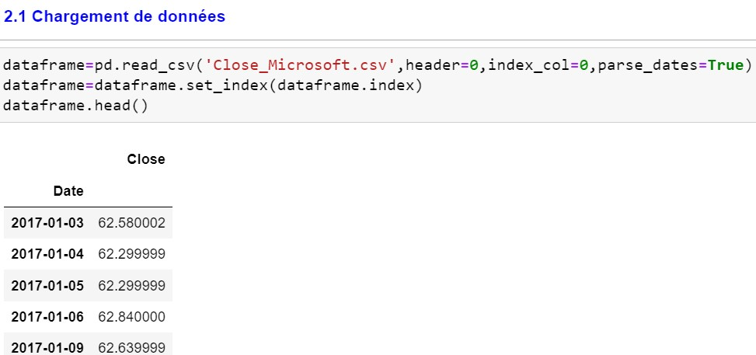
2. Exploration de données
4 / 35

Slide 5
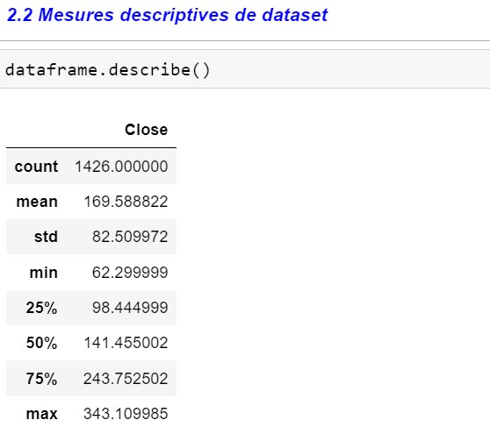
2. Exploration de données

Slide 6
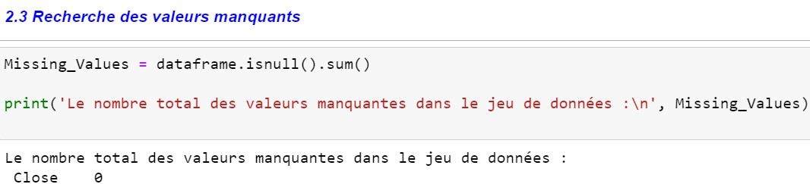
2. Exploration de données

Slide 7
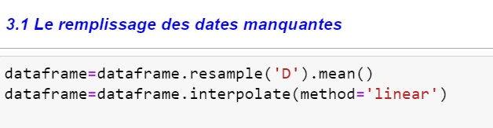
3. Prétraitement des données

Slide 8
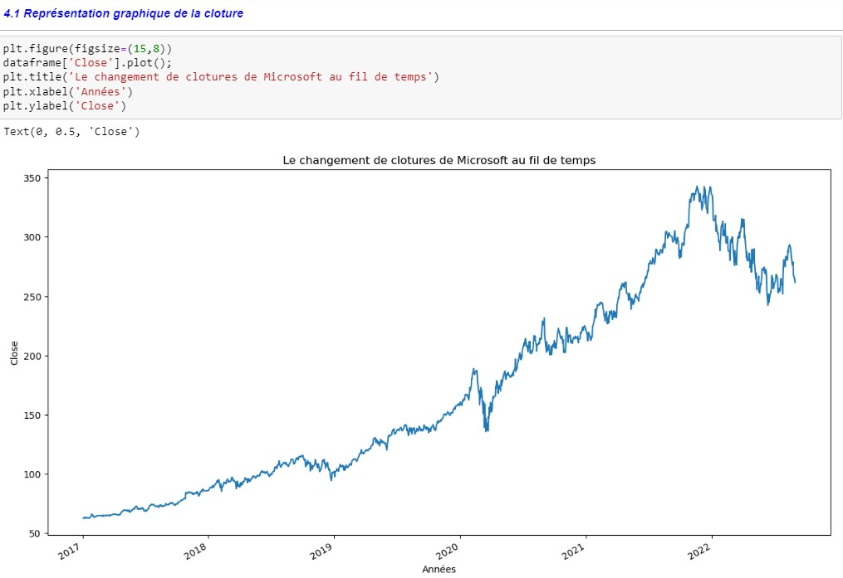
4. Visualisation de Dataset

Slide 9
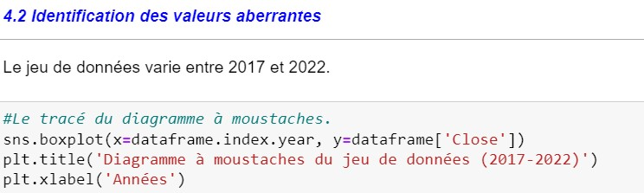
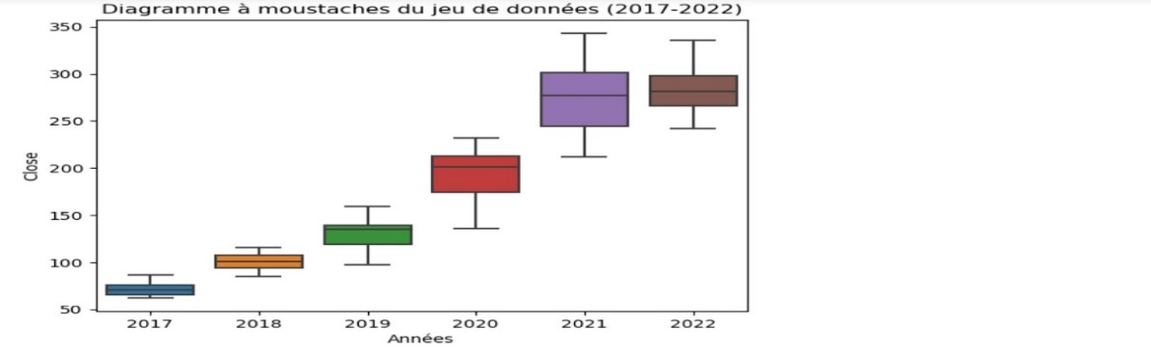
4. Visualisation de Dataset

Slide 10
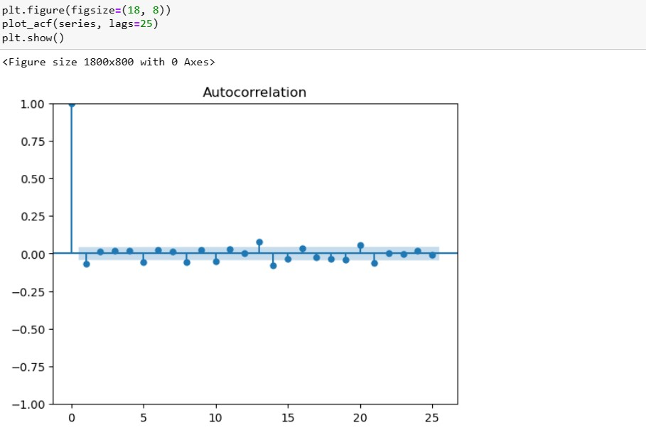
4. Visualisation de Dataset

Slide 11
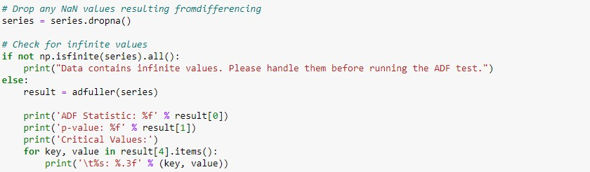
5. Modélisation par ARIMA
5.1 Vérification de la stationnarité
Test ADF (Augmented Dickey-Fuller)
ADF Statistic: -0.743070
p-value: 0.835276
Critical Values:
1%: -3.434
5%: -2.863
10%: -2.568

Slide 12
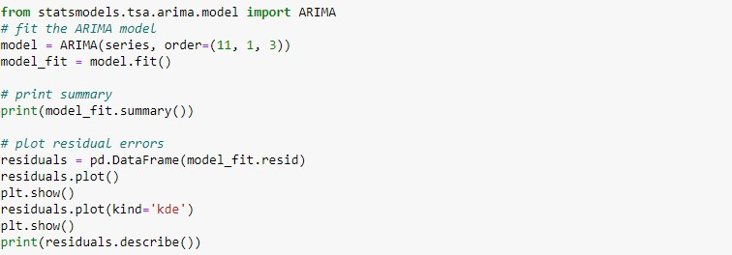
5. Modélisation par ARIMA
5.2 Choix Aléatoire des Paramètres ARIMA Model 1
AIC = 7030.986

Slide 13
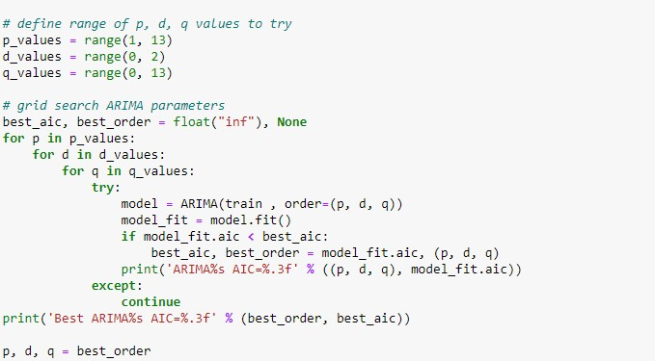
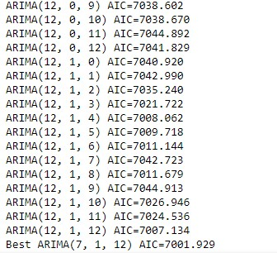
5. Modélisation par ARIMA
5.3.1 Utilisation d'une recherche en grille d'ARIMA
Best order = (7,1,12)
AIC= 7001.929

Slide 14
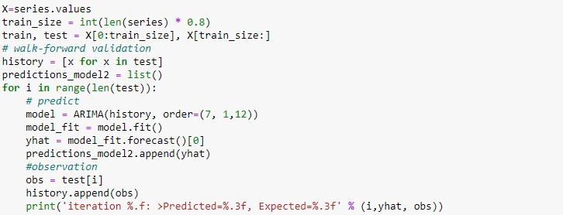
5. Modélisation par ARIMA
5.3.2 ARIMA Model 2 avec order(7,1,12)

Slide 15
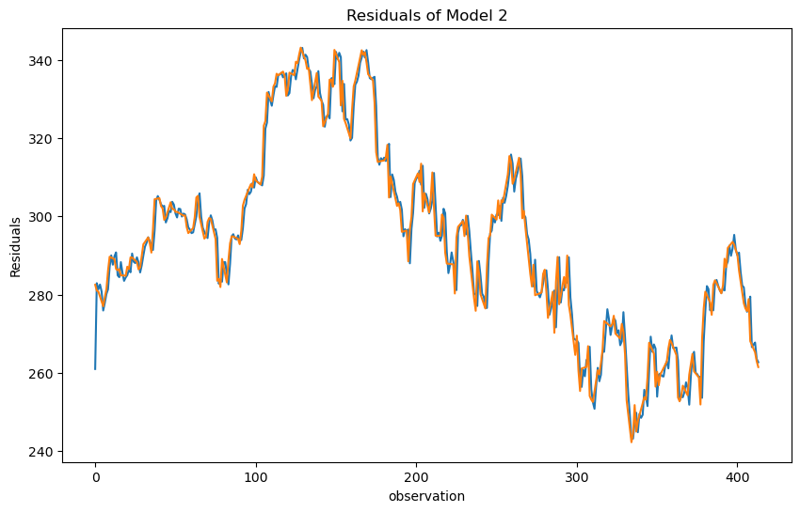
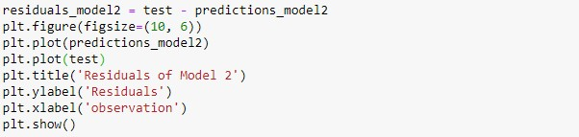
5. Modélisation par ARIMA
5.4.1 Analyse des erreurs résiduelles du Model 2

Slide 16
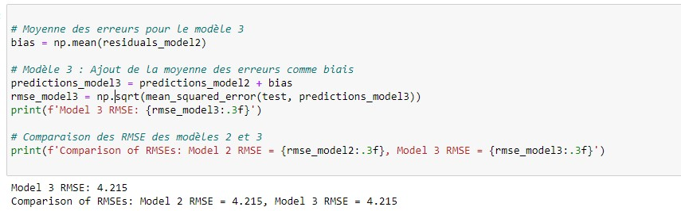
5. Modélisation par ARIMA
5.4.2 Analyse des erreurs résiduelles Model 3

Slide 17
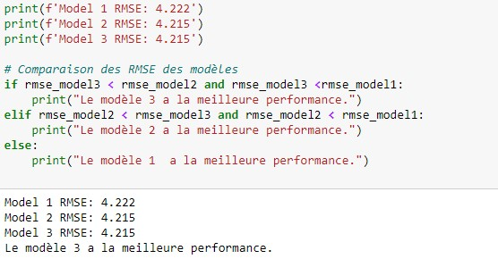
5. Modélisation par ARIMA
5.4.3 Comparaison des trois modèles

Slide 18

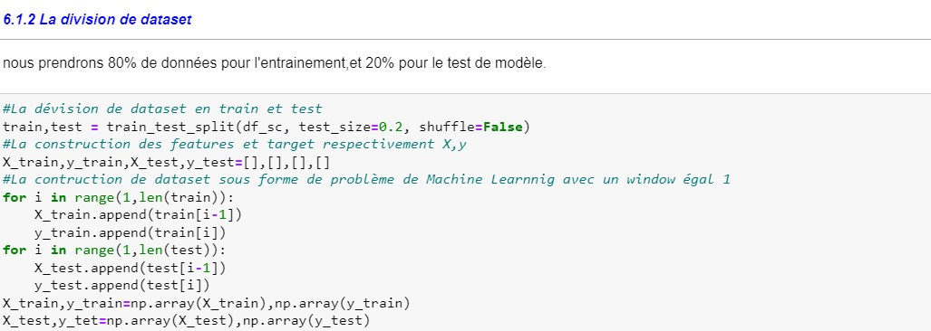
6. Modélisation par ANN( Artificial Network Neurons)

Slide 19
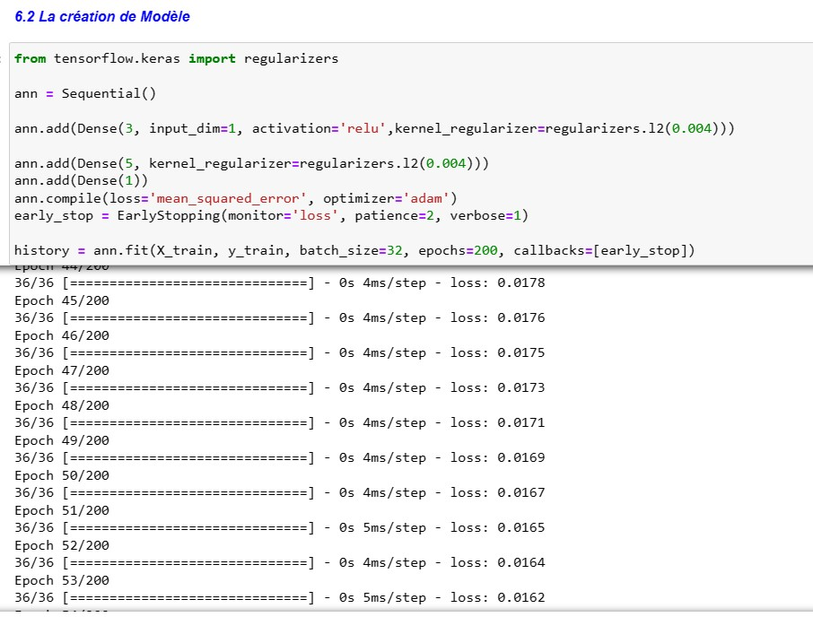
6. Modélisation par ANN( Artificial Network Neurons)

Slide 20
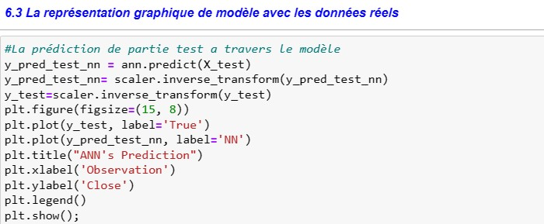
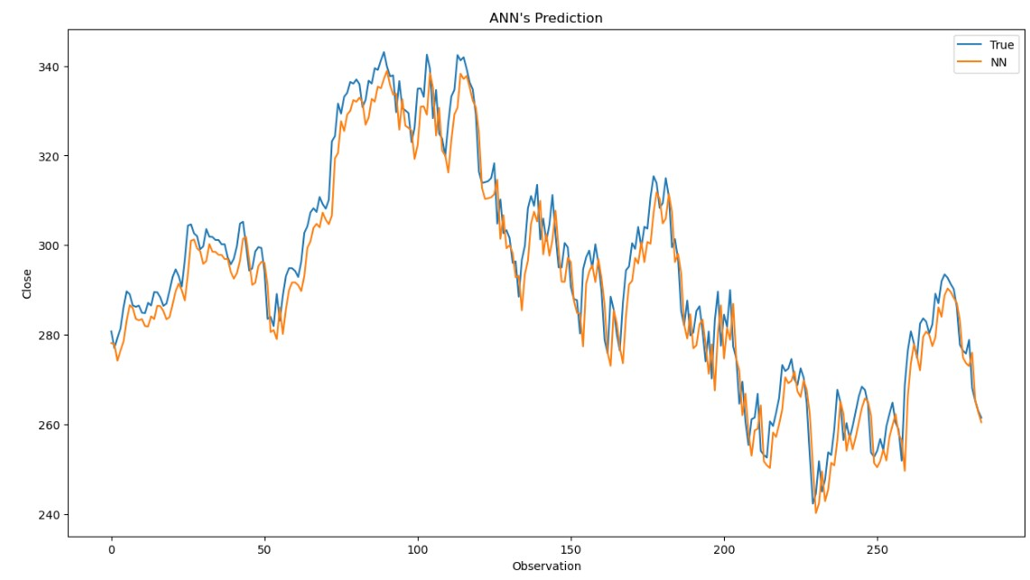
6. Modélisation par ANN( Artificial Network Neurons)

Slide 21
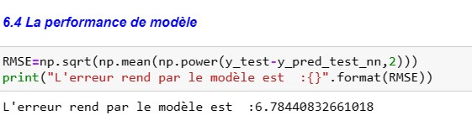
6. Modélisation par ANN( Artificial Network Neurons)

Slide 22
7. Modélisation par RNN(LSTM)
7.1. Définition
LSTM est une architecture de réseau neuronal récurrent (RNN) qui "se souvient" des valeurs à des intervalles arbitraires. LSTM est bien adaptée à la classification, au traitement et à la prédiction des séries temporelles avec des intervalles de temps de durée inconnue. On peut l'appliquer à la prédiction de prix, à l'analyse de sentiments, à la génération de texte, etc.
Le réseau comporte 3 portes de sortie dans un réseau LSTM
Porte d’oubli (Forget Gate)
Porte d’entrée (Input Gate)
Porte de sortie (Output Gate)

Slide 23
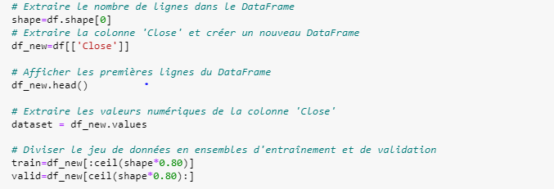
7. Modélisation par RNN(LSTM)
7.2 Développement du modèle en utilisant RNN (LSTM)
Partie 1 :

Slide 24
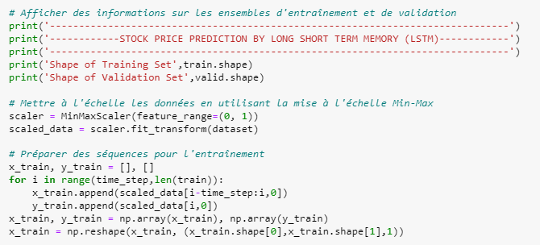
7. Modélisation par RNN(LSTM)
7.2 Développement du modèle en utilisant RNN (LSTM)
Partie 2:

Slide 25
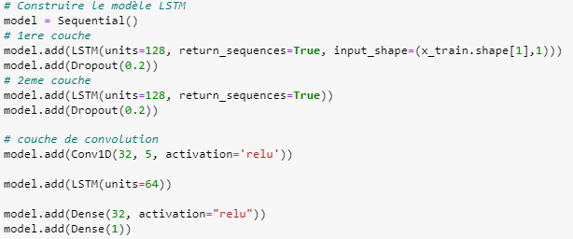
7. Modélisation par RNN(LSTM)
7.2 Développement du modèle en utilisant RNN (LSTM)
Partie 3 :

Slide 26
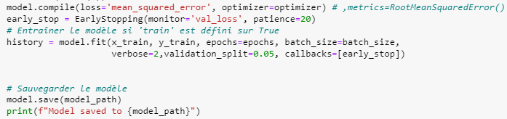
7. Modélisation par RNN(LSTM)
7.2 Développement du modèle en utilisant RNN (LSTM)
Partie 4 :

Slide 27
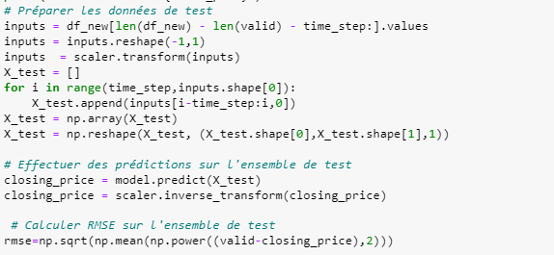
7. Modélisation par RNN(LSTM)
7.2 Développement du modèle en utilisant RNN (LSTM)
Partie 5 :

Slide 28
7. Modélisation par RNN(LSTM)
7.2Développement du modèle en utilisant RNN (LSTM)
Partie 5 :

Slide 29
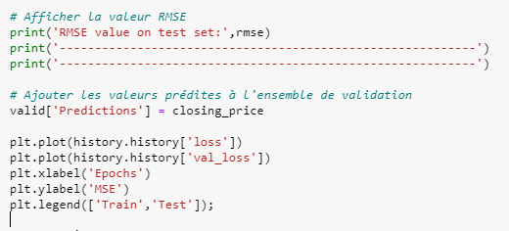
7. Modélisation par RNN(LSTM)
7.2 Développement du modèle en utilisant RNN (LSTM)
Partie 6 :

Slide 30
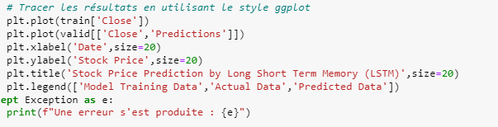
7. Modélisation par RNN(LSTM)
7.2 Développement du modèle en utilisant RNN (LSTM)
Partie 7 :

Slide 31
7. Modélisation par RNN(LSTM)
7.3 La performance du modèle chargé pour la partie test
RMSE value on test set: 4.55008817612858
Le RMSE de notre modèle LSTM est de 4,55 sur l'ensemble de test. Cette mesure calcule la différence moyenne entre les prédictions du modèle et les vrais prix de clôture de l'action ‘Microsoft Corporation’. Notre RMSE est faible. C'est encourageant pour prédire les futurs prix avec ce modèle LSTM.

Slide 32
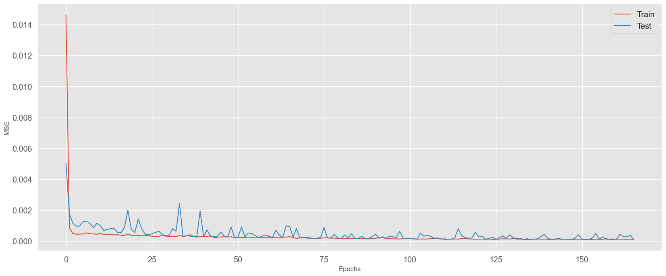
7. Modélisation par RNN(LSTM)
7.4. La visualisation du modèle chargé pour la partie test

Slide 33
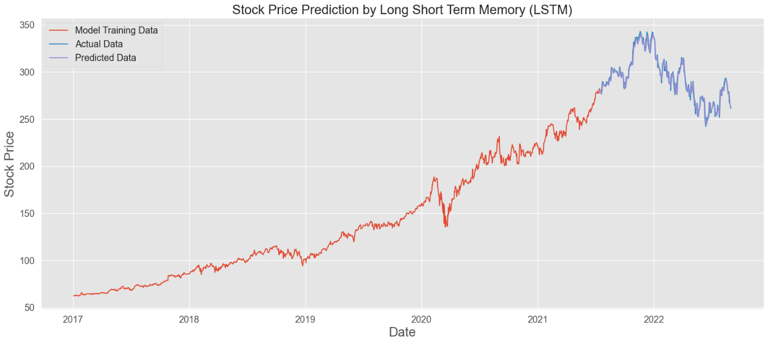
7. Modélisation par RNN(LSTM)
7.4. La visualisation du modèle chargé pour la partie test

Slide 34
7. Modélisation par RNN(LSTM)
7.5. Pourquoi LSTM ?
Cette étude comparative montre que les réseaux de neurones récurrents à mémoire court et long terme (LSTM) sont généralement plus performants que ARIMA (Pas dans notre cas) et aussi que ANN.
Le LSTM tire parti de sa structure en couches récurrentes et de ses mécanismes de mémoire pour mieux modéliser les dépendances temporelles dans les données séquentielles. Cela lui permet de capturer des motifs complexes dans l'évolution des séries chronologiques.
Sur ce jeu de données, le LSTM réduit significativement les erreurs de prévision par rapport à la méthode de référence.
Nous pouvons donc conclure que le LSTM est une méthode de choix pour les problématiques de prévision sur des séries temporelles, grâce à sa capacité à apprendre et mémoriser des motifs temporels. Pour de telles données séquentielles, le LSTM surpasse des techniques classiques ne prenant pas en compte l'aspect dynamique des séries chronologiques.

Slide 35
conclusion

Slide 36
MERCI

